Slide 1
Обновление на основе ФГОС3++ ПООП
по направлению подготовки
45.05.01 Перевод и переводоведение
и разработка ООП образовательными организациями: проблемы и перспективы.
Е.В. Воробьева, руководитель программы подготовки по специальности 45.05.01 Перевод и переводоведение, направленность (профиль) «Лингвистическое обеспечение военной деятельности», и.о. зав. кафедрой скандинавских, нидерландского и финского языков переводческого факультета МГЛУ
26.03.2021

Slide 2
Совещание рабочей группы 19.03.2021
обновлена нормативная база документа;
скорректированы формулировки областей профессиональной деятельности выпускников;
уточнены индикаторы профессиональных компетенций;
достигнут консенсус касательно структуры обязательной части образовательной программы;
составлен примерный учебный план для обязательной части ООП и уточнены объемы входящих в ее состав структурных единиц.
Работа велась над проектом ПООП от июля 2018 года.

Slide 3
Сферы профессиональной деятельности выпускников:
лингвистическое обеспечение деятельности в интересах обороны и безопасности государства, законности и правопорядка;
межъязыковая и межкультурная коммуникация;
научные исследования;
межгосударственные отношения.
Типы задач профессиональной деятельности:
переводческий;
аналитический;
организационно-управленческий;
научно-исследовательский.
Объекты профессиональной деятельности:
иностранные языки и культуры;
теория изучаемых языков и культур;
межъязыковая и межкультурная коммуникация;
теория и практика перевода.

Slide 4
Возможные профили:
(без изменений по сравнению с ФГОС 3+)
Лингвистическое обеспечение военной деятельности;
Специальный перевод;
Лингвистическое обеспечение межгосударственных отношений.

Slide 5
Структура ООП:
ДИСЦИПЛИНЫ (МОДУЛИ) | З.Е.
Обязательная часть (не менее 60% от общего объема без учета ГИА) | не менее 175
гуманитарный цикл | не менее 14
профессиональный цикл | не менее 161
Часть, формируемая участниками образовательных отношений | не менее 40
профильный цикл (дисциплины специализации) | не менее 40
ПРАКТИКИ | не менее 15
ГОСУДАРСТВЕННАЯ ИТОГОВАЯ АТТЕСТАЦИЯ | 6-9
государственный экзамен (экзамены) | 3-6
выпускная квалификационная работа | 3
ВСЕГО | 300

Slide 6
Дисциплины «Гуманитарного цикла»
Философия;
История;
Правоведение;
Экономика;
Цифровая трансформация в профессиональной деятельности;
Безопасность жизнедеятельности.
Направлены в первую очередь на формирование универсальных компетенций (УК).

Slide 7
Дисциплины «Профессионального цикла»
(направлены в первую очередь на формирование ОПК и ПК)
Введение в языкознание
Общее языкознание и история лингвистических учений
Стилистика русского языка и культура речи
Древние языки и культуры
Теория межкультурной коммуникации
История литературы стран изучаемого языка
Практический курс первого иностранного языка
Практикум по культуре речевого общения первого иностранного языка
Практический курс перевода первого иностранного языка
Практический курс второго иностранного языка
Практикум по культуре речевого общения второго иностранного языка
Практический курс перевода второго иностранного языка
Основы теории первого иностранного языка
Теоретическая фонетика
Теоретическая грамматика
Лексикология
История языка и введение в спецфилологию
Стилистика
Основы теории второго иностранного языка
Теория перевода
Страноведение
Физическая культура и спорт

Slide 8
Дисциплины «Профильного цикла»
Определяются выбранным образовательной организацией профилем и направлены в первую очередь на формирование профессиональных компетенций (ПК). Например (ООП Московского государственного лингвистического университета):
Основы военной подготовки
Военно-политический перевод (первый иностранный язык)
Военно-политический перевод (второй иностранный язык)
Лингвистическое обеспечение международного военно-политического сотрудничества (первый иностранный язык)
Лингвистическое обеспечение международного военно-политического сотрудничества (второй иностранный язык)
Англосфера: генезис и развитие
Управленческая психология
Управление переводческими проектами

Slide 9
Основные трудности формирования ПООП и ООП
соотнесение с профессиональным стандартом;
ОПК могут соотноситься только с дисциплинами обязательной части;
формулировки отдельных УК;
индикаторы некоторых компетенций в ПООП.

Slide 10
Профстандарты
на момент разработки ПООП профессиональный стандарт, охватывающий переводческую деятельность, отсутствует (но находится в разработке).
П.3.5. ФГОС ВО по направлению подготовки бакалавров: «При отсутствии профессиональных стандартов, соответствующих профессиональной деятельности выпускников, профессиональные компетенции определяются Организацией на основе анализа требований к профессиональным компетенциям, предъявляемым к выпускникам на рынке труда, обобщения отечественного и зарубежного опыта, проведения консультаций с ведущими работодателями, объединениями работодателей отрасли, в которой востребованы выпускника, иных источников».
на практике это означает: необходимо письмо потенциального работодателя, в котором будут сформулированы требования к выпускникам программы специалитета.

Slide 11
ОПК только в обязательной части
нарушение логики построения учебного плана, важные для специализации дисциплины приходится ставить в обязательную часть – например, в ООП МГЛУ там оказалась дисциплина «Информационные технологии в переводе».
увеличение объема обязательной части (в ООП МГЛУ – 82%).

Slide 12
Формулировки отдельных УК
УК-2 (Способен управлять проектом на всех этапах его жизненного цикла) и УК-3 (Способен организовывать и руководить работой команды, вырабатывая командную стратегию для достижения поставленной цели) требуют введения новой дисциплины (в варианте МГЛУ - «Психология управления» и «Управление переводческими проектами). Эти дисциплины на ранних курсах читать бессмысленно, несмотря на то, что по логике ФГОСа данные компетенции формируются на раннем этапе (до ОПК и ПК).
УК-9 (Способен использовать базовые дефектологические знания в социальной и профессиональной сферах) требует введения отдельной дисциплины и не связана ни с какими другими компетенциями.
Нет УК для обязательных дисциплин «История» и «Философия». УК-1 - Способен осуществлять критический анализ проблемных ситуаций на основе системного подхода, вырабатывать стратегию действий; УК-5 - Способен анализировать и учитывать разнообразие культур в процессе межкультурного взаимодействия.

Slide 13
Заготовки индикаторов плохо раскладываются на дескрипторы и плохо привязываются к дисциплинам
Дисциплины: История, Страноведение, История литературы стран первого иностранного языка, Введение в теорию межкультурной коммуникации
Трудности с привязкой к оценочным материалам.

Slide 14
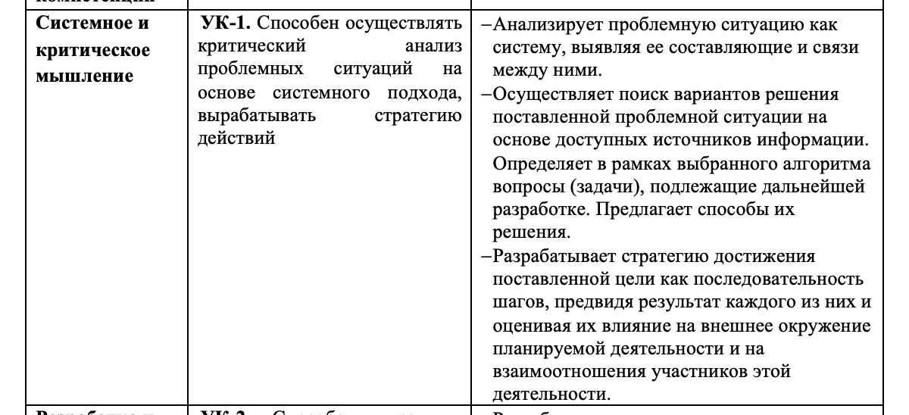
Заготовки индикаторов плохо раскладываются на дескрипторы и плохо привязываются к дисциплинам
Дисциплины: Философия, Основы языкознания, Общее языкознание
Индикаторы сложно разложить на дескрипторы. Кафедры вынуждены отступать от ПООП и писать свои индикаторы и дескрипторы.

Slide 15
Спасибо за внимание
scandinavian@linguanet.ru
+79851304643
119304, Москва, ул. Остоженка, 38/1
info@linguanet.ru linguanet.ru

